Slide 1
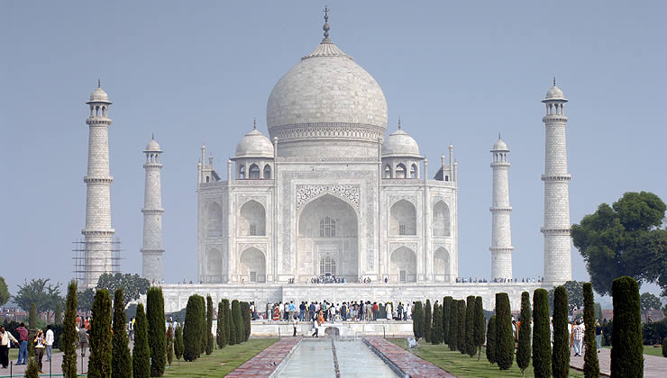
INDIJA

Slide 3
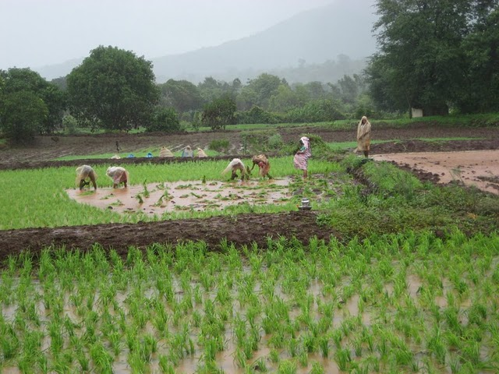
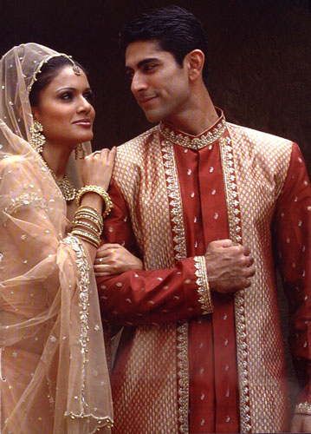
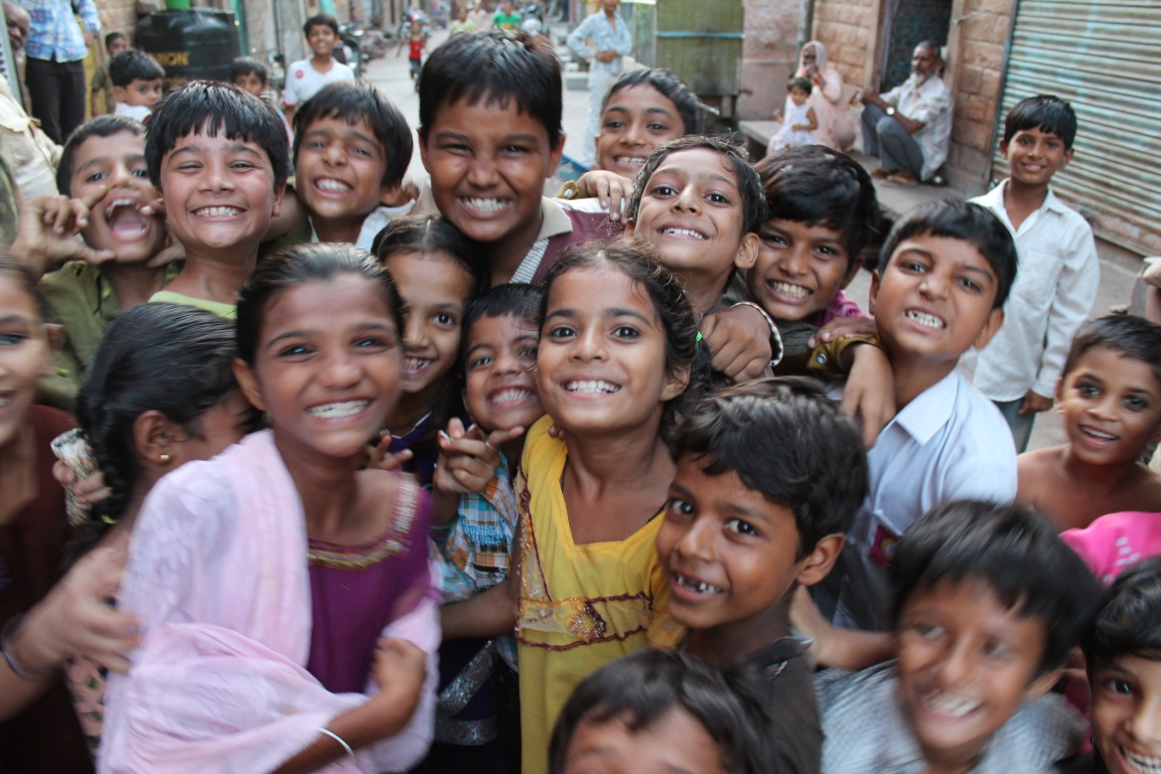
Što vas asocira na Indiju?

Slide 4
Indijski začini i mirodije

Slide 5
Papar

Slide 6
Britansko osvajanje Indije

Slide 8
1. planinski lanac Himalaja

Slide 9
2. Sjevernoindijska (Indogangeska) nizina

Slide 11
3. poluotok Dekan

Slide 12
Površina: 3,3 milijuna km²
Broj stanovnika 1,3 milijarde (1 300 000 000)
Hrvatska 4,3 milijuna (4 300 000 st.)

Slide 13
Mnoštvo jezika u uporabi; najzastupljeniji su hindu i engleski

Slide 14
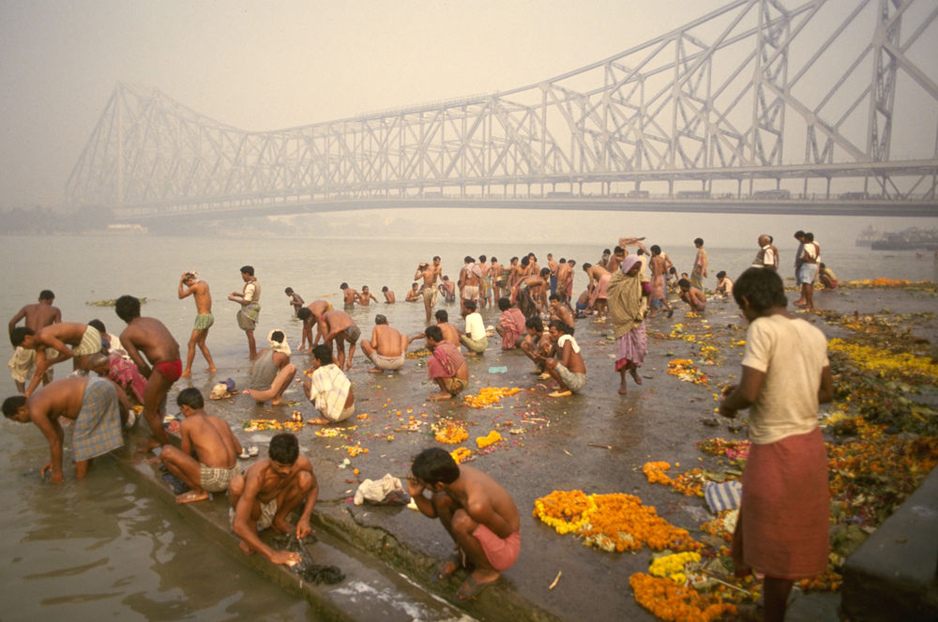
Religija: hinduizam (80%)

Slide 15
70 % stanovništva živi na selu

Slide 16
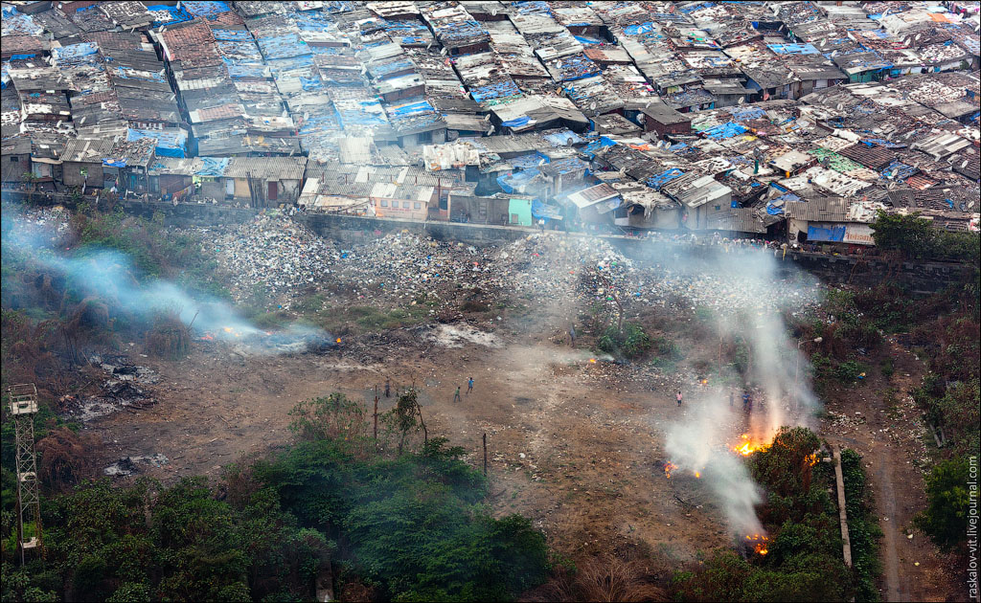
1/4 stanovnika živi u siromaštvu

Slide 17
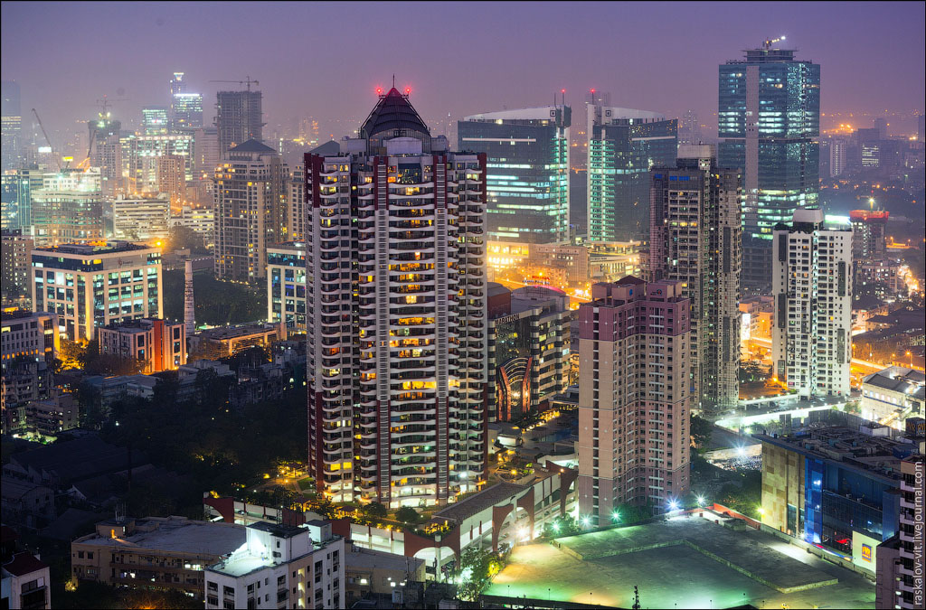
Brz gospodarski rast

Slide 18
Poljoprivreda (riža, čaj, začini, pamuk)

Slide 19
Zašto se u Indiji ne koriste kravlji proizvodi?

Slide 20
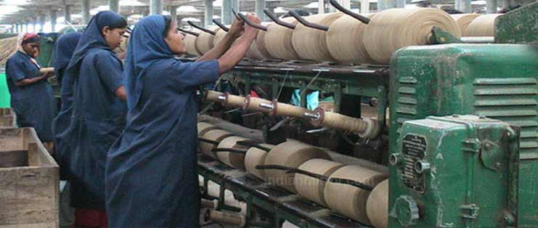
Strojarska i tekstilna industrija

Slide 21
Ponovimo!
Zašto je Indija bila važna Europljanima?
Zašto su Britanci kolonizirali Indiju?
Zašto postoji izraz indijski potkontinent?
Kolika je površina Indije?
Koliko Indija ima stanovnika?
Koja dva su jezika u službenoj uporabi u Indiji?
Koja je većinska religija?
Koje još religije susrećemo?
U koje tri cjeline smo podijelili Indiju?
Koliko godišnje poraste broj stanovnika Indije?
Koliko Indijaca živi na selu?
Navedi neke gradove u Indiji?
Koje su značajke indijskih gradova?
Koliko je razvijeno indijsko gospodarstvo?
Čime se bavi većina stanovništva?
Koji su glavni poljoprivredni proizvodi?
U kojem dijelu Indije se vadi najviše ruda?
Kakva je industrija razvijena?

